Slide 1
Трудовая деятельность и воспитание культурно-гигиенических навыков и привычек у детей раннего возраста.

Slide 2
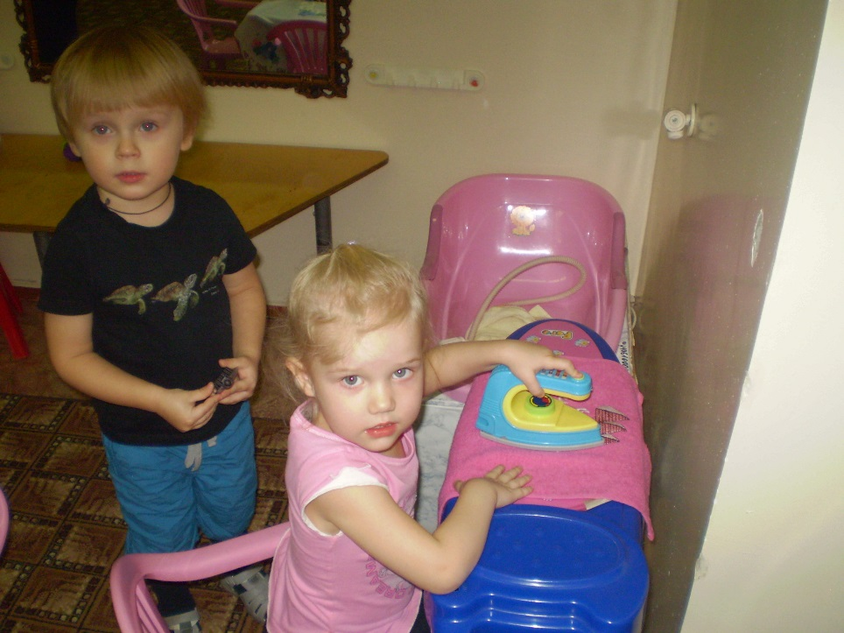
Среди воспитательно - образовательных задач, выдвигаемых обществом, вопросы трудового воспитания детей всегда стоят на первом месте.
Труд - центральное социальное явление. Все ценности, воплощенные в предметах материальной и духовной культуры, созданы трудом человека.
Такие виды труда, как самообслуживание, хозяйственно-бытовой труд в природе, используются во всех возрастных группах, а ручной труд — в старшей и подготовительной группах. Поручения широко используются во всех возрастных группах детского сада. Но в младшей группе они являются ведущей формой организации труда. Поэтому работу с малышами по трудовому воспитанию надо начинать с индивидуальных поручений, которые ребенок выполняет вместе с воспитателем, и только много позже переходить к другим формам.
В силу психологических особенностей дети младших групп недостаточно самостоятельны в своих действиях, склонны к подражанию, не могут согласовывать свои действия с действиями товарищей и работать в нужном для коллектива темпе, часто отвлекаются, не доводят начатое дело до конца. Малышей мало интересует результат, их влечет сам процесс действия. Они еще не владеют необходимыми умениями и навыками для достижения результата. Поэтому только со второй половины года во 2-й младшей группе, когда дети уже имеют некоторый трудовой опыт, воспитатели используют групповые поручения.
Основной формой объединения детей этого возраста в труде является труд «рядом», когда каждый ребенок работает самостоятельно и за свою работу отвечает перед воспитателем. При этом малыш упражняется в умениях и навыках, необходимых в коллективной работе.

Slide 3
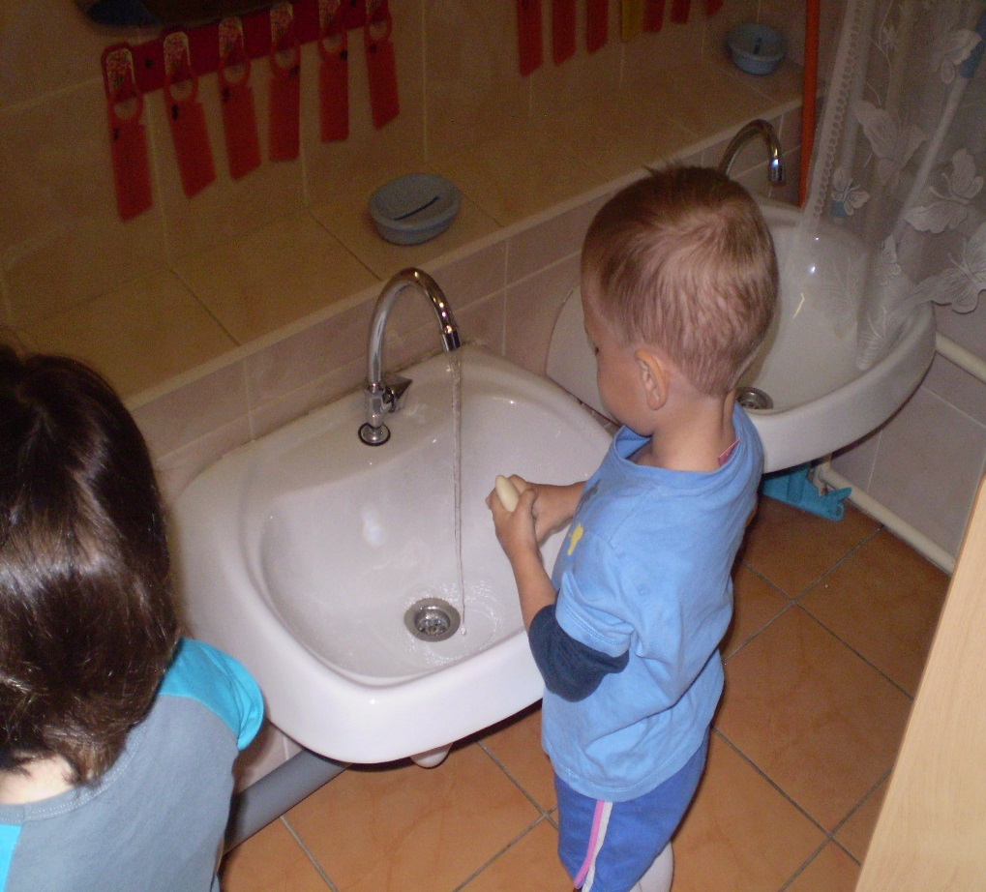
Задачи трудового воспитания раннего возраста:
1-я младшая группа
Воспитывать уважение к людям любой профессии.
Подчеркивать значимость результатов их труда.
Поддерживать желание детей помогать взрослым.
Приобщать детей к самообслуживанию
2-я младшая группа
Воспитывать желание принимать посильное участие в трудовой деятельности.
Приобщение детей к трудовой деятельности начинается с 1-й младшей группы. Основной вид труда в этом возрасте — самообслуживание.
Во 2-й младшей группе продолжается формирование у детей желания к посильному труду.

Slide 4
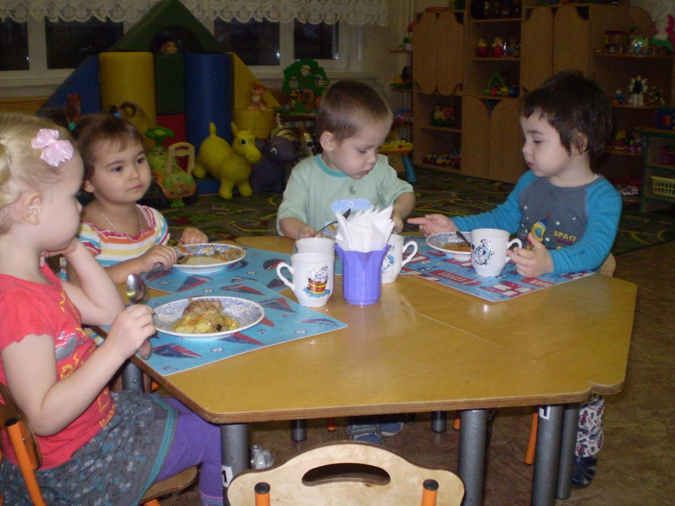
Самообслуживание: задачи и содержание работы.
1-я младшая группа
Формировать у детей умения самостоятельно обслуживать себя (во время раздевания, одевания, умывания, еды).
Продолжать учить детей под контролем взрослого, а потом самостоятельно мыть руки по мере загрязнения и перед едой, насухо вытирать лицо и руки личным полотенцем.
Учить приводить себя в порядок с помощью взрослого.
Формировать навык пользования индивидуальными предметами носовым платком, салфеткой, полотенцем, расческой, горшком).
Побуждать детей к самостоятельности во время еды, учить держать ложку в правой руке.
Обучать детей порядку одевания и раздевания.
Учить снимать одежду, обувь (расстегивать пуговицы спереди, застежки на липучках) при небольшой помощи взрослого.
Учить в определенном порядке аккуратно складывать снятую одежду.
Учить правильно надевать одежду и обувь.

Slide 5
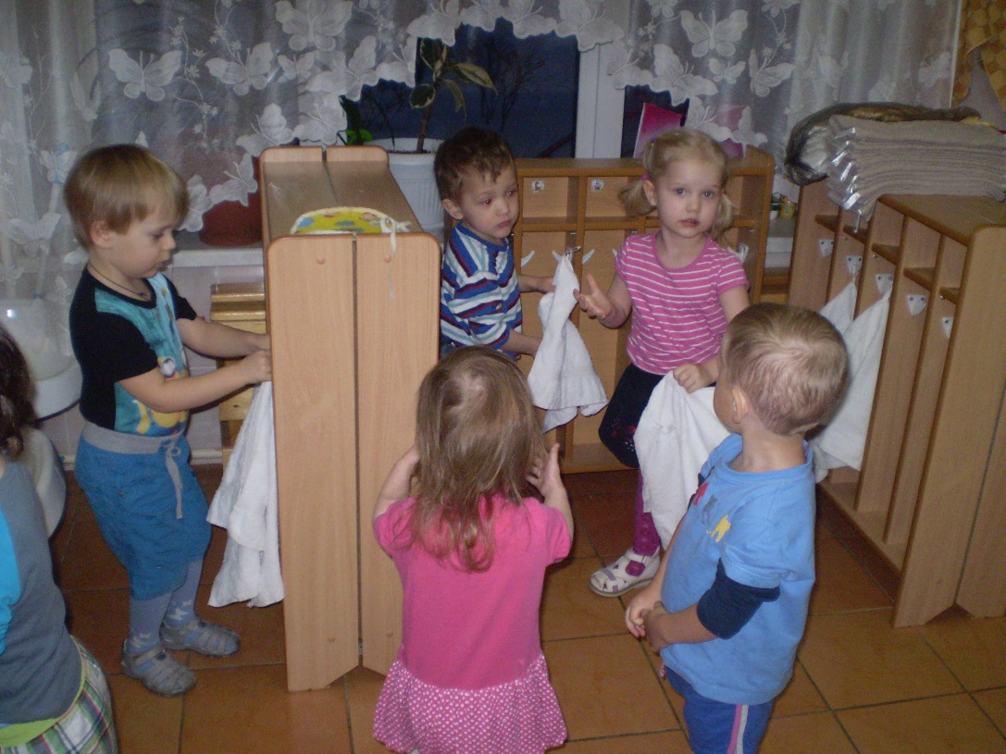
2-я младшая группа
Продолжать учить детей самостоятельно одеваться и раздеваться в определенной последовательности (надевать и снимать одежду, расстегивать и застегивать пуговицы, складывать, вешать одежду и т. п.).
Воспитывать опрятность, умение замечать непорядок в одежде и устранять его при небольшой помощи взрослых.
Продолжать учить правильно пользоваться мылом, аккуратно мыть руки, лицо, уши; насухо вытираться после умывания, вешать полотенце на место, пользоваться расческой, носовым платком.
Учить правильно пользоваться столовой и чайной ложками, вилкой, салфеткой.

Slide 6
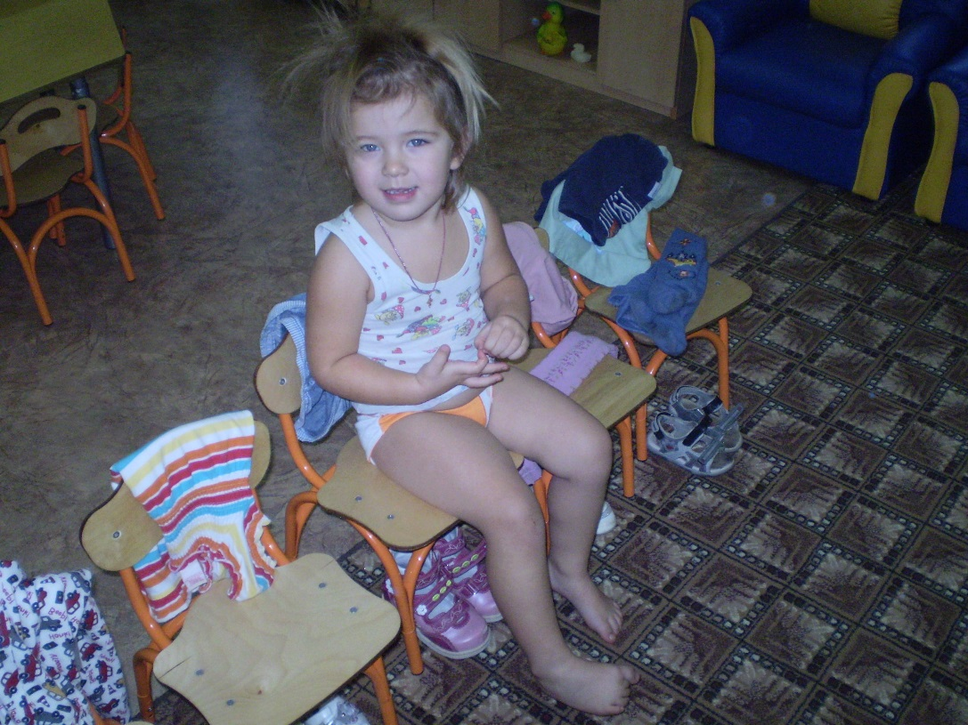
Хозяйственно бытовой труд: задачи и содержание работы.
1-я младшая группа
Приучать детей поддерживать порядок в игровой комнате, по окончании игр расставлять игровой материал по местам.
Привлекать детей к выполнению простейших трудовых действий. Совместно со взрослым и под его контролем перед едой ставить на стол хлебницы (без хлеба) и салфетницы.
2-я младшая группа
Побуждать детей к самостоятельному выполнению элементарных поручений — готовить материалы к занятиям (кисти, доски для лепки и пр.); после игры убирать на место игрушки, строительный материал
Приучать соблюдать порядок и чистоту в помещении и на участке детского сада
Побуждать оказывать помощь взрослым, воспитывать бережное отношение к результатам их труда.
Во второй половине года начинать формировать у детей умения, необходимые при дежурстве по столовой: помогать накрывать стол к обеду (раскладывать ложки и вилки, расставлять хлебницы, тарелки, чашки и т. п.).

Slide 7
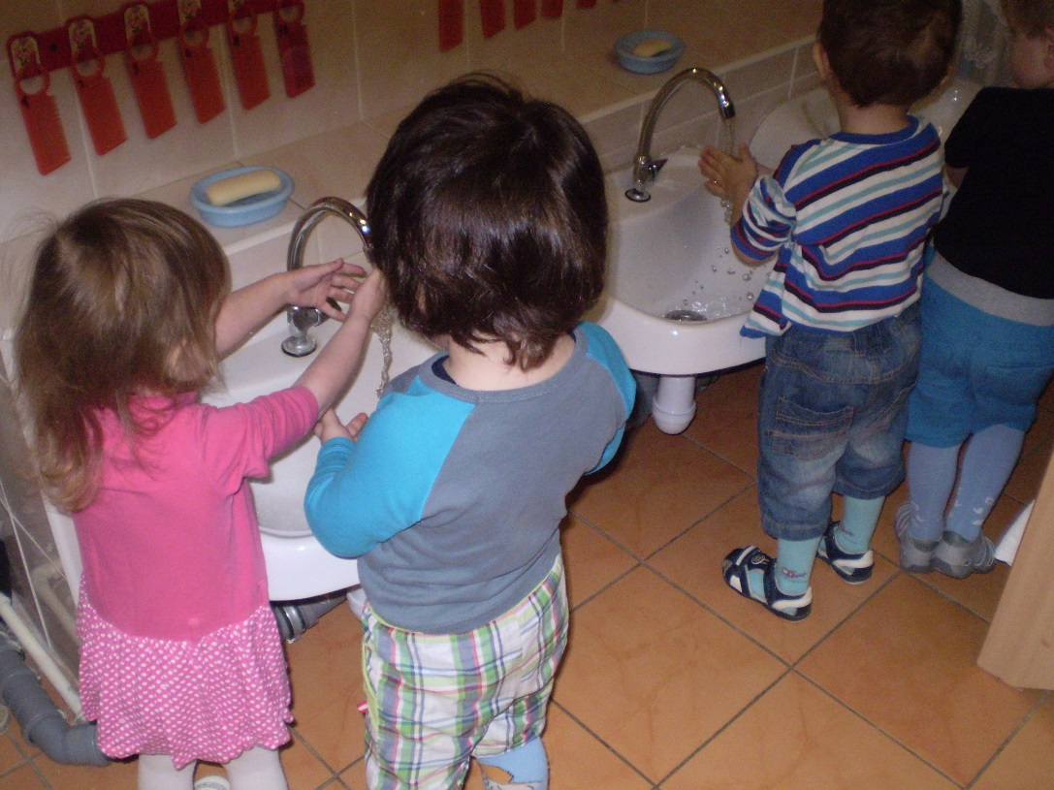
Наряду с организацией правильного режима питания, и образовательной деятельности, большое место в работе детского сада отводится воспитанию у детей культурно-гигиенических навыков, привычек. От этого и значительной мере зависят здоровье ребенка, его контакты с окружающими.
К культурно-гигиеническим навыкам относятся навыки по соблюдению чистоты тела, культурной еды, поддержания порядка в окружающей обстановке и культурных взаимоотношений детей друг с другом и со взрослыми.
Физиологической основой культурно-гигиенических навыков и привычек является образование условно-рефлекторных связей, выработка динамических стереотипов.
Культурно-гигиенические навыки и привычки имеют выраженную социальную направленность, так как дети приучаются выполнять установленные в обществе правила, соответствующие нормам поведения.
На формирование навыков и привычек оказывают влияние и специально направленные действия взрослых, и вся окружающая обстановка. Поведение, манеры, в особенности близких людей, отражаются на содержании детских привычек.

Slide 8
Воспитание у детей навыков личной и общественной гигиены играет важнейшую роль в охране их здоровья, способствует правильному поведению в быту, в общественных местах. В конечном счете, от знания и выполнения детьми необходимых гигиенических правил и норм поведения зависит не только их здоровье, но и здоровье других детей и взрослых. Н.К. Крупская писала: «Одна из важнейших задач детского сада - привить ребятам навыки, укрепляющие их здоровье»
В процессе повседневной работы с детьми необходимо стремиться к тому, чтобы выполнение правил личной гигиены стало для них естественным, а гигиенические навыки с возрастом постоянно совершенствовались. В начале детей приучают к выполнению элементарных правил: мыть руки перед едой, после пользования туалетом, игры, прогулки и т.д. Ребенку старше двух лет прививают привычку полоскать рот питьевой водой после приема пищи, предварительно научив его этому. Дети среднего и старшего дошкольного возраста более осознано должны относиться к выполнению правил личной гигиены; самостоятельно мыть руки с мылом, намыливая их до образования пены и насухо их вытирать, пользоваться индивидуальным полотенцем, расческой, стаканом для полоскания рта, следить, чтобы все вещи содержались в чистоте.
Формирование навыков личной гигиены предполагает, и умение детей быть всегда опрятными, замечать неполадки в своей одежде, самостоятельно или с помощью взрослых их устранять.
Гигиеническое воспитание и обучение неразрывно связано с воспитанием культурного поведения. С самого младшего возраста детей приучают правильно сидеть за столом во время еды, аккуратно есть, тщательно, бесшумно пережевывать пищу, уметь пользоваться столовыми приборами, салфеткой. Детям, которые дежурят по столовой, нужно не только уметь правильно накрыть стол и ставить посуду, но и твердо усвоить, что, перед тем как приступить к выполнению своих обязанностей, необходимо тщательно помыть руки с мылом, привести себя в порядок, причесаться.
В детских садах создаются условия, способствующие формированию и прочному закреплению навыков личной и общественной гигиены.

Slide 9
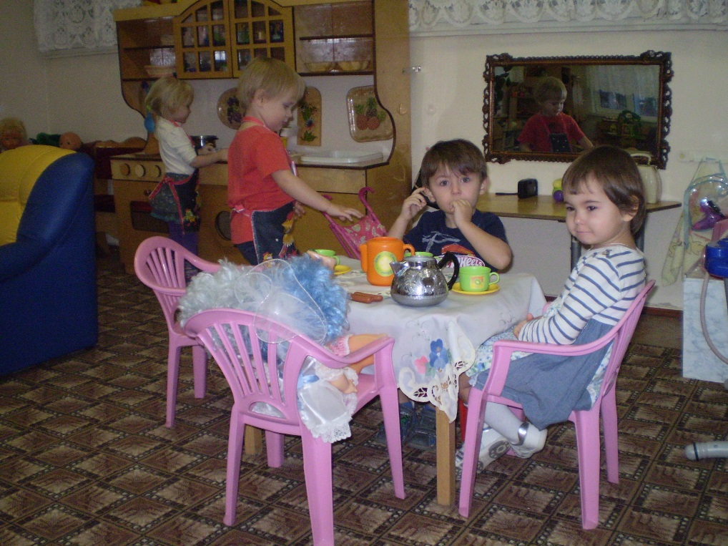
Для закрепления знаний и навыков личной гигиены желательно давать детям различные поручения. Навыки детей быстро становятся прочными, если они закрепляются постоянно в разных ситуациях. Главное, чтобы детям было интересно, и чтобы они могли видеть результаты своих действий, (кто-то стал значительно опрятнее и т.д.). Обязательным условием формирования гигиенических навыков у детей, воспитания привычки к здоровому образу жизни является высокая санитарная культура персонала дошкольного учреждения. Где должны быть созданы необходимые условия для сохранения здоровья детей, полноценного физического и гигиенического развития. Следующее условие, необходимое для успешного гигиенического воспитания–единство требований со стороны взрослых. Ребенок приобретает гигиенические навыки в общении с воспитателем, медицинским работником, помощником воспитателя и, конечно, в семье. Обязанность родителей – постоянно закреплять гигиенические навыки, воспитываемые у ребенка в детском саду. Важно, чтобы взрослые подавая ребенку примеры поведения, сами всегда их соблюдали. Важно соблюдать принципы систематичности, постепенности и последовательности формирования культурно-гигиенических навыков с учетом возраста и индивидуальных особенностей малыша.

Slide 10
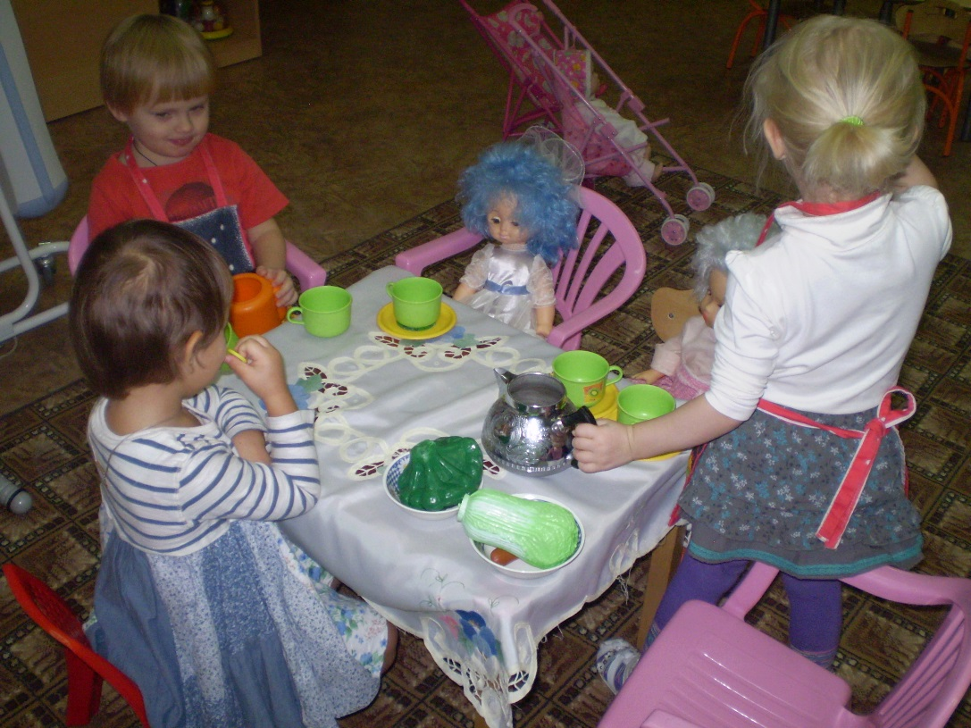
Презентацию подготовила: воспитатель первой младшей группы№11 ОДП 1474/10 (ДОУ 583) ГБОУ Школа 1474г. Москвы
Новикова Полина Борисовна

